Slide 1
Сквер многодетных семей

Slide 2
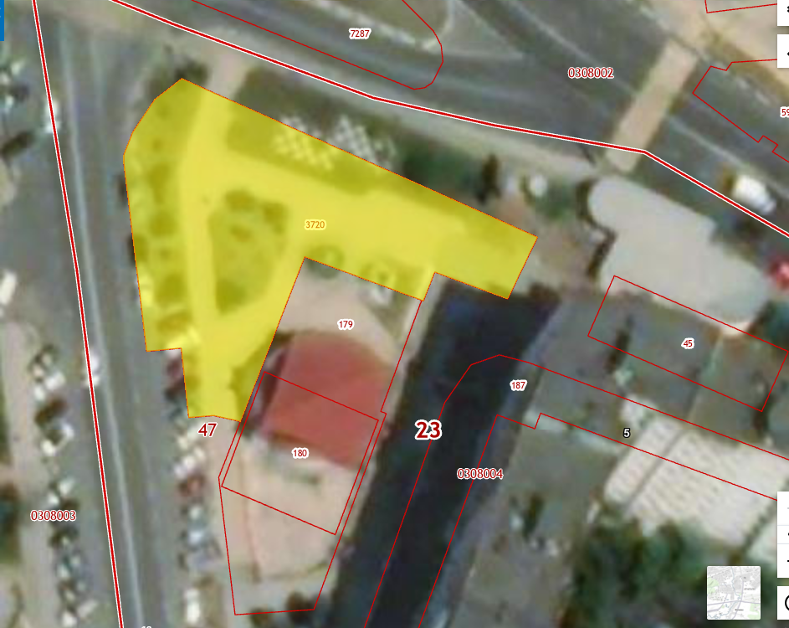
Земельный участок с кадастровым номером 23:47:0308004:3720, площадью 1076 кв. м, расположен по адресу: Краснодарский край, город Новороссийск, ул. Героев Десантников/ул. Малоземельская. Вид разрешенного использования по документу - земельные участки (территории) общего пользования.
Информация о земельном участке

Slide 3
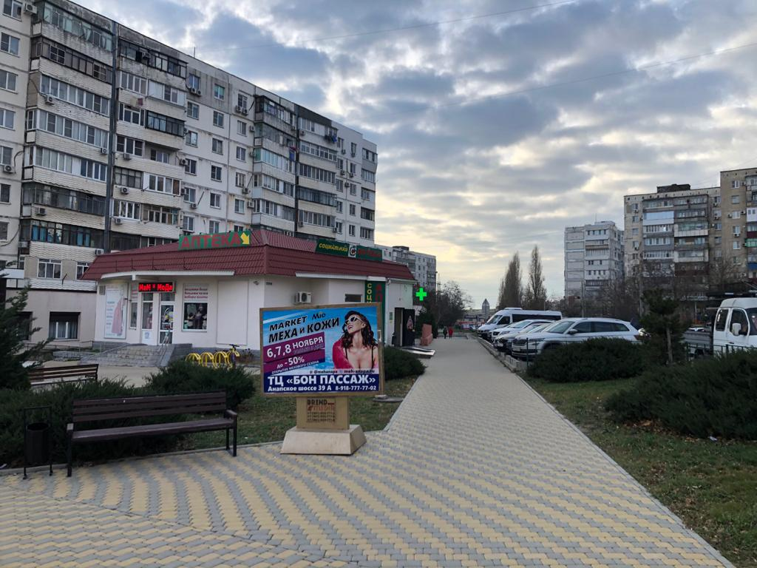
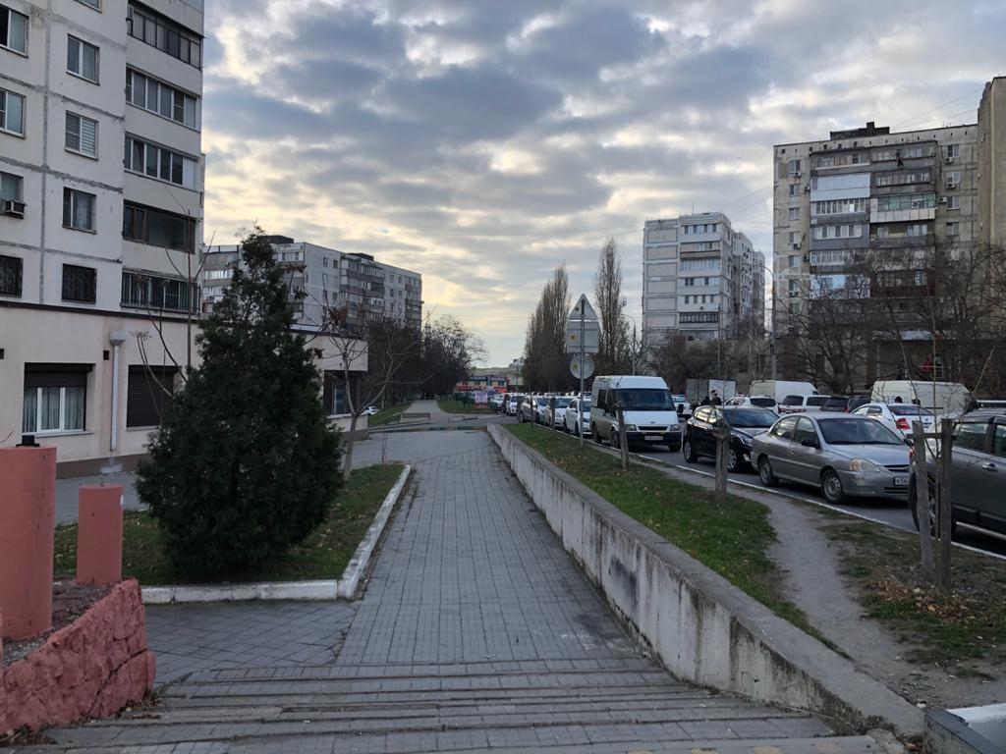
Фотофиксация

Slide 4
Планируемый стиль сквера
Роль скверов значительно возрастает в районах, где отсутствуют парки и нет возможности их создать. Земельный участок, предназначенный для благоустройства территории, расположен рядом с многоквартирными жилыми домами, в которых проживают многодетные семьи. Именно поэтому он будет называться «Сквер многодетных семей».
Гранат - древний символ Великой Богини, имевший распространение в культурах Средиземноморского ареала и Малой Азии. Он выступал в качестве постоянного атрибута многочисленных богинь, покровительствовавших любви, супружеству и плодовитости: Астарты (Иштар), Афродиты, Деметры Как эмблема супружеской верности он находится в заботливых руках Геры (Юноны).

Slide 5
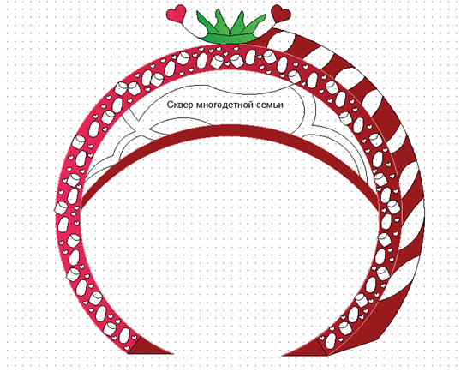
Арки для сквера
Вариант 1
Креативные арки и тоннели - универсальные конструкции для благоустройства и оформления площадей, парков, скверов и других городских пространств. Помимо эстетической составляющей, арки предоставляют широкие функциональные возможности зонирования территории, управления потоками посетителей, выделения ключевых мест территории, а также могут использоваться как входные группы.

Slide 6
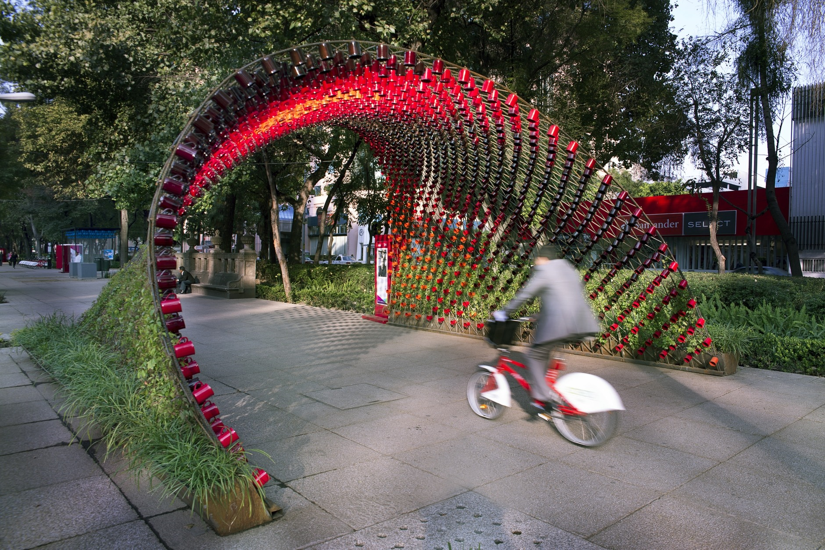
Вариант 2

Slide 7
Вариант 3
Дневной вид
Ночной вид
Зимнее оформление

Slide 8
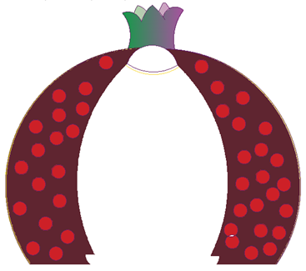
Вариант 4

Slide 9
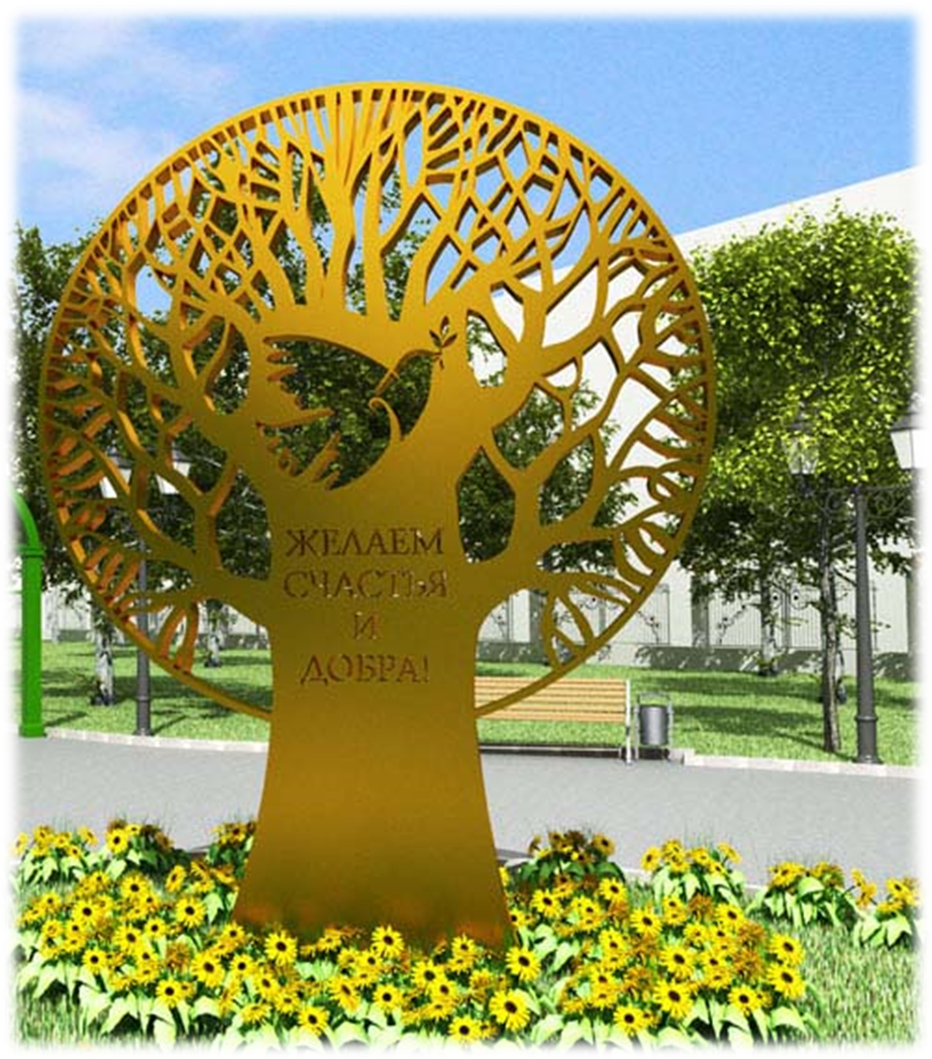
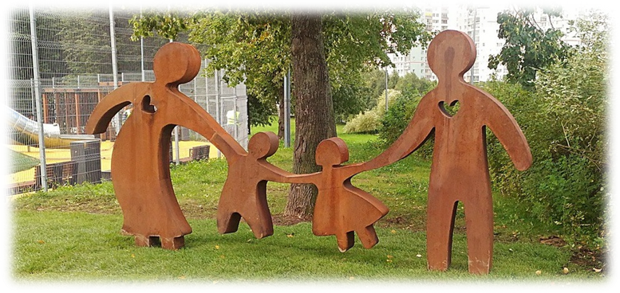
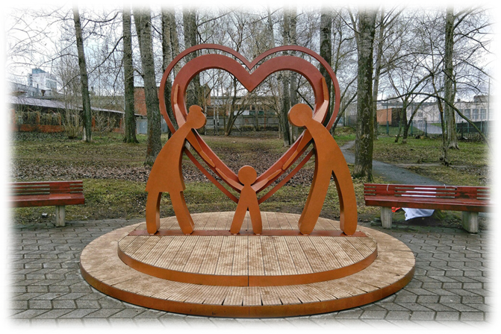
Дизайны арт-объектов
Размещенные под открытым небом арт-объекты - скульптуры, инсталляции, картины - выглядят необычно и привлекают туристов. Такие территории искусства есть во всем мире.

Slide 10
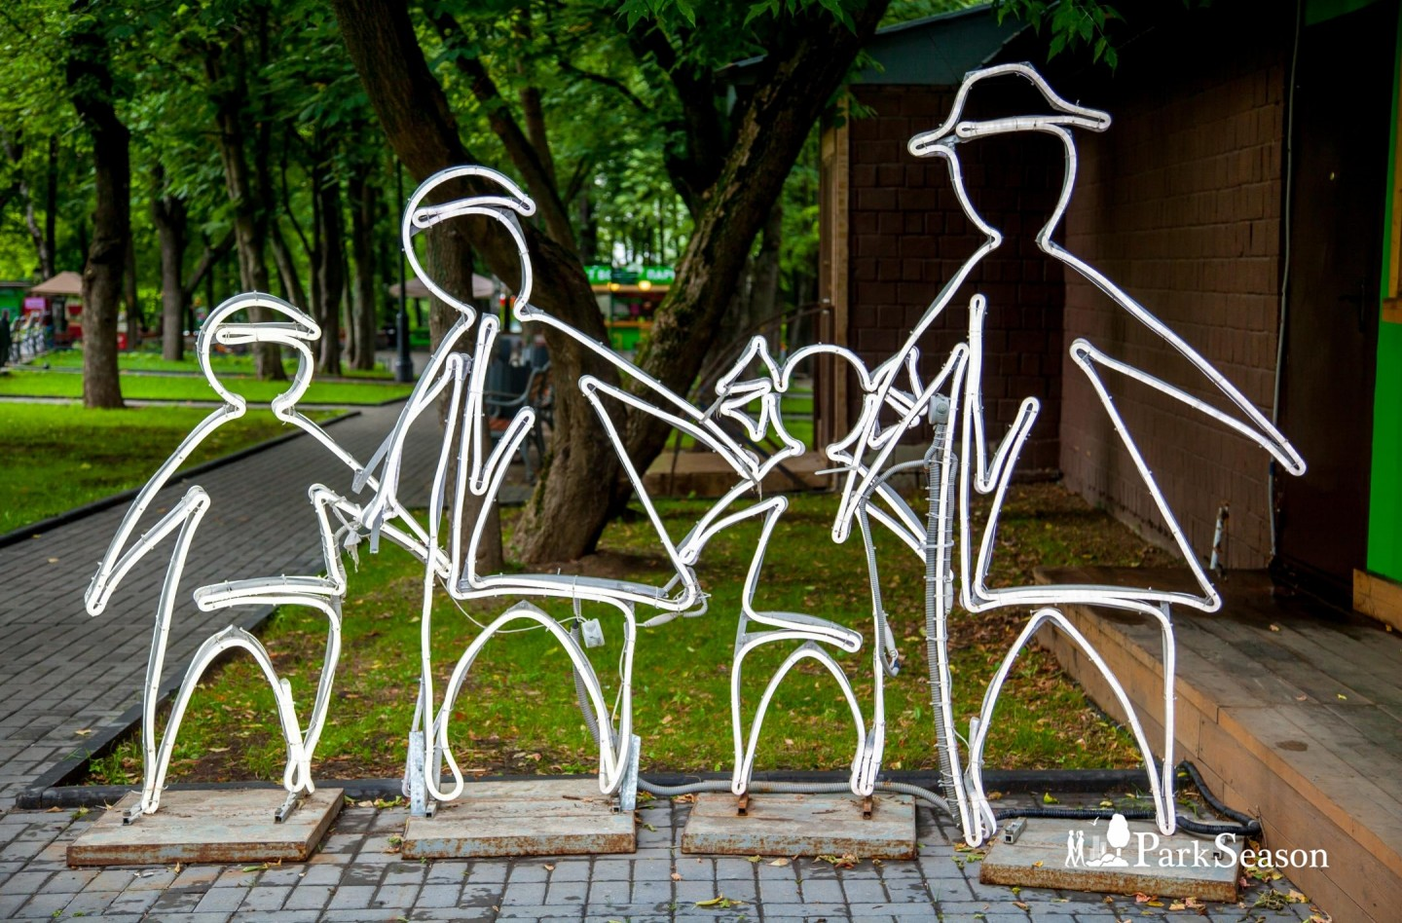
Светящийся арт-объект

Slide 11
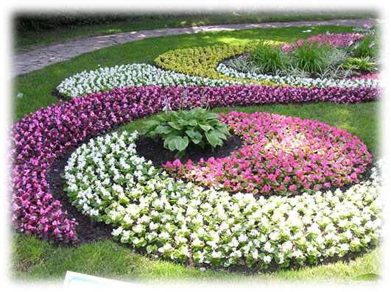
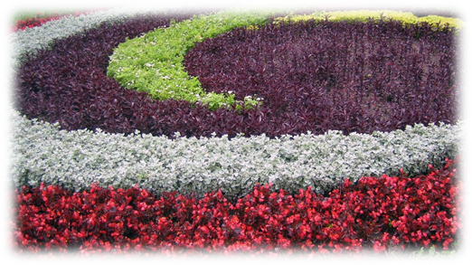
Озеленение
Красивые цветники, оригинального дизайна, украшенные яркими цветами, обвораживают и пленяют. Цветники в городских парках и скверах, а также на дачных участках очень преображают и вносят своеобразную изюминку.
Миксбордер
Это клумба произвольной формы, в виде островков, волнами или как угодно. Все, что не поддается однозначному описанию, называется миксбордер. В последнее время этот дизайн становится особенно популярным.
В сквере многодетной семьи планируется миксбордер в виде граната. Это придаст скверу сочетание по стилю с общим дизайном и резкий контраст, намеренно искусственный элемент общего декора.

Slide 12
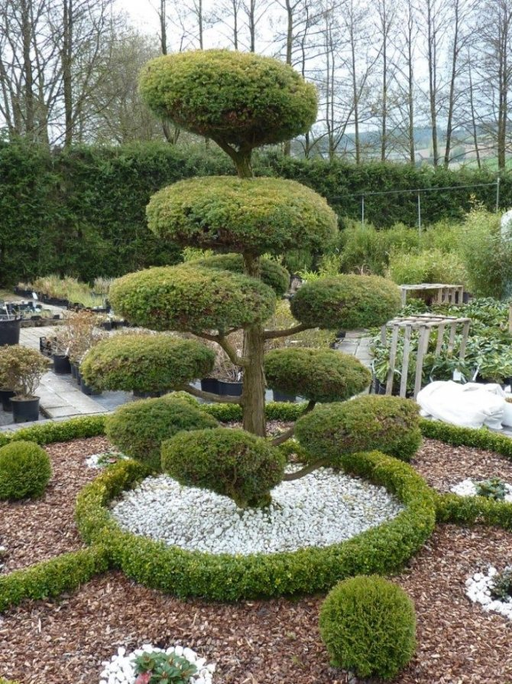
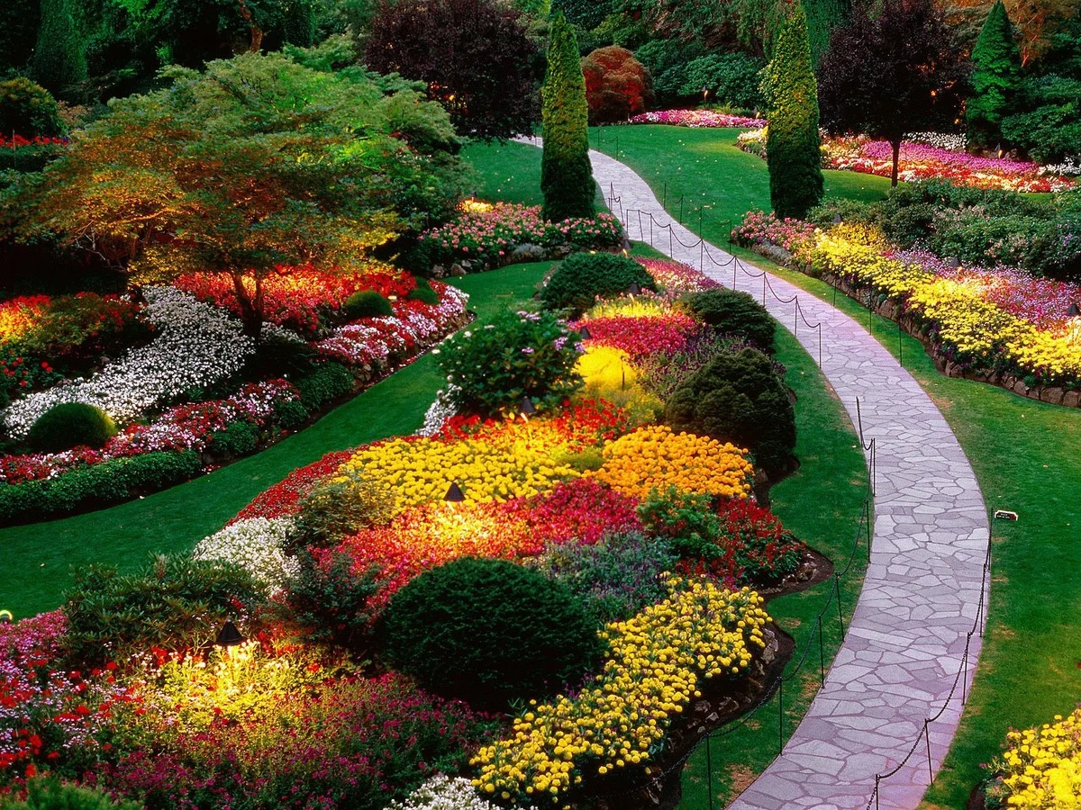
Примеры озеленения

Slide 13
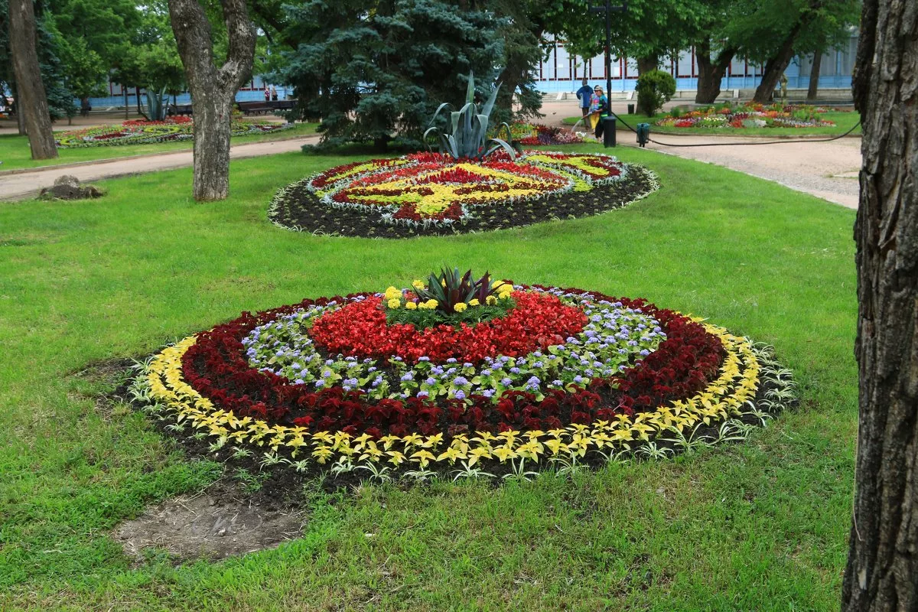
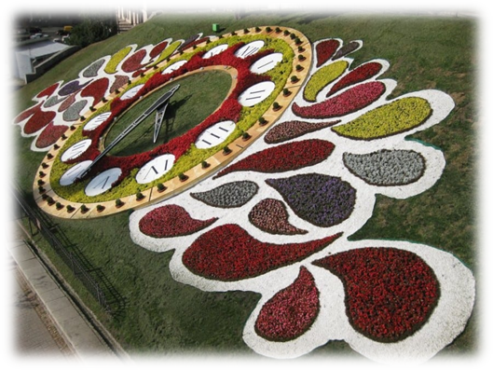
Схема озеленения
Арка-гранат( с подсветкой)
Существующий фонтан
Парковка на 10 машино-мест
Многоквартирный жилой дом
Существующая аптека
Notes:
На схеме показаны существующие элементы, размещенные на участке. К ним относится: существующий фонтан, аптека

Slide 14
Схема размещения арт-объектов и элементов благоустройства
А
Ж
Б
Е
Г
В
Д
Notes:
На слайде показаны дизайны арт-объектов, планируемых к размещению на сквере. Все арт-объекты планируются в единой цветовой гамме в эко-стиле. Это сделает сквер более уютным и стильным.

Slide 15
Панорама сквера с новыми арт-объектами

Slide 16
Фонтаны значительно улучшают комфорт городской среды, повышают привлекательность района для жизни и создают еще одно уютное и приятное место, где будут встречаться люди.
Это разумное решение, так как в окружении зелени, цветов и природы такие изделия выглядят еще более роскошно и привлекательно, к тому же очень органично.
Фонтан должен быть соразмерен скверу. Если территория маленькая, то и фонтан может быть небольшим. Если же сквер просторный, то можно остановиться на более крупных изделиях.
Декоративная композиция фонтана тоже должна быть соразмерной и окружающей среде, и размерам чаши, причем играет роль не только диаметр бассейна, но и толщина бортиков, наличие дополнительных элементов декора на нем и т.д.
Важно продумать и высоту струй. В скверах чаще всего устанавливают так называемые «сухие фонтаны» - это те модели, которые даже при сильном ветре не выбрасывают брызги на окружающие дорожки.
Необходимо продумать также подсветку, она создает особенную, чарующую атмосферу в вечернее время.
Реставрация фонтана

Slide 17
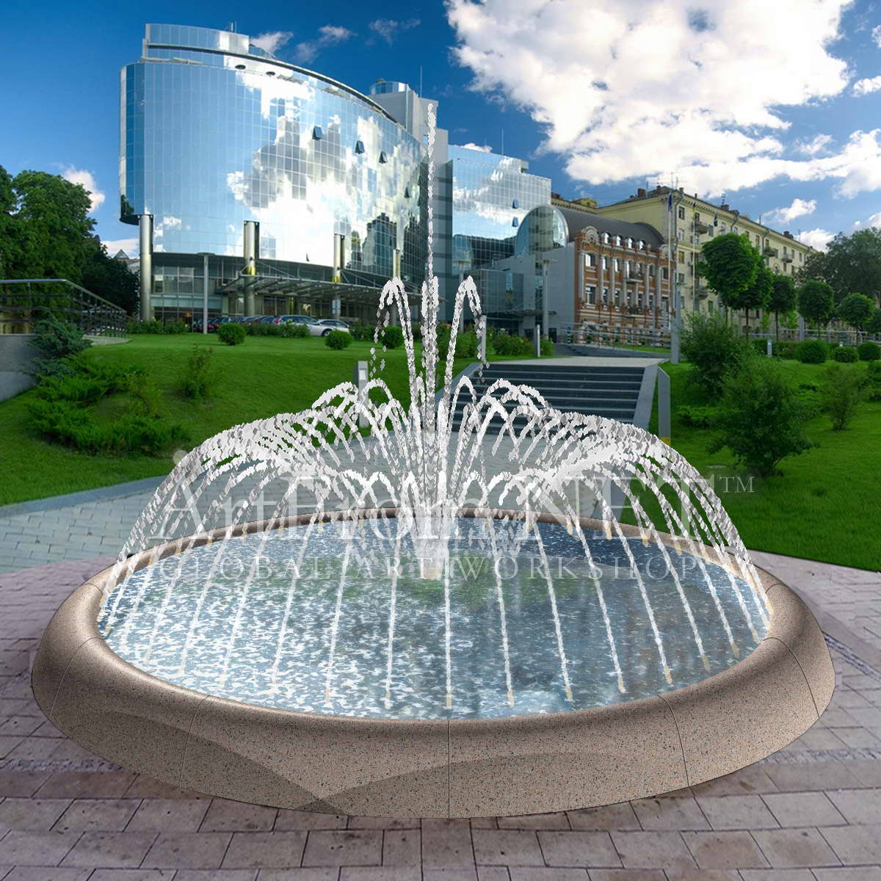
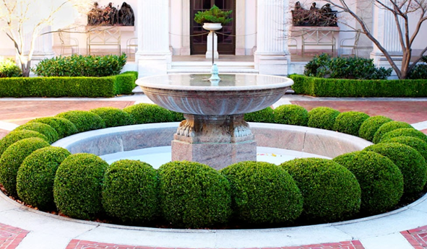
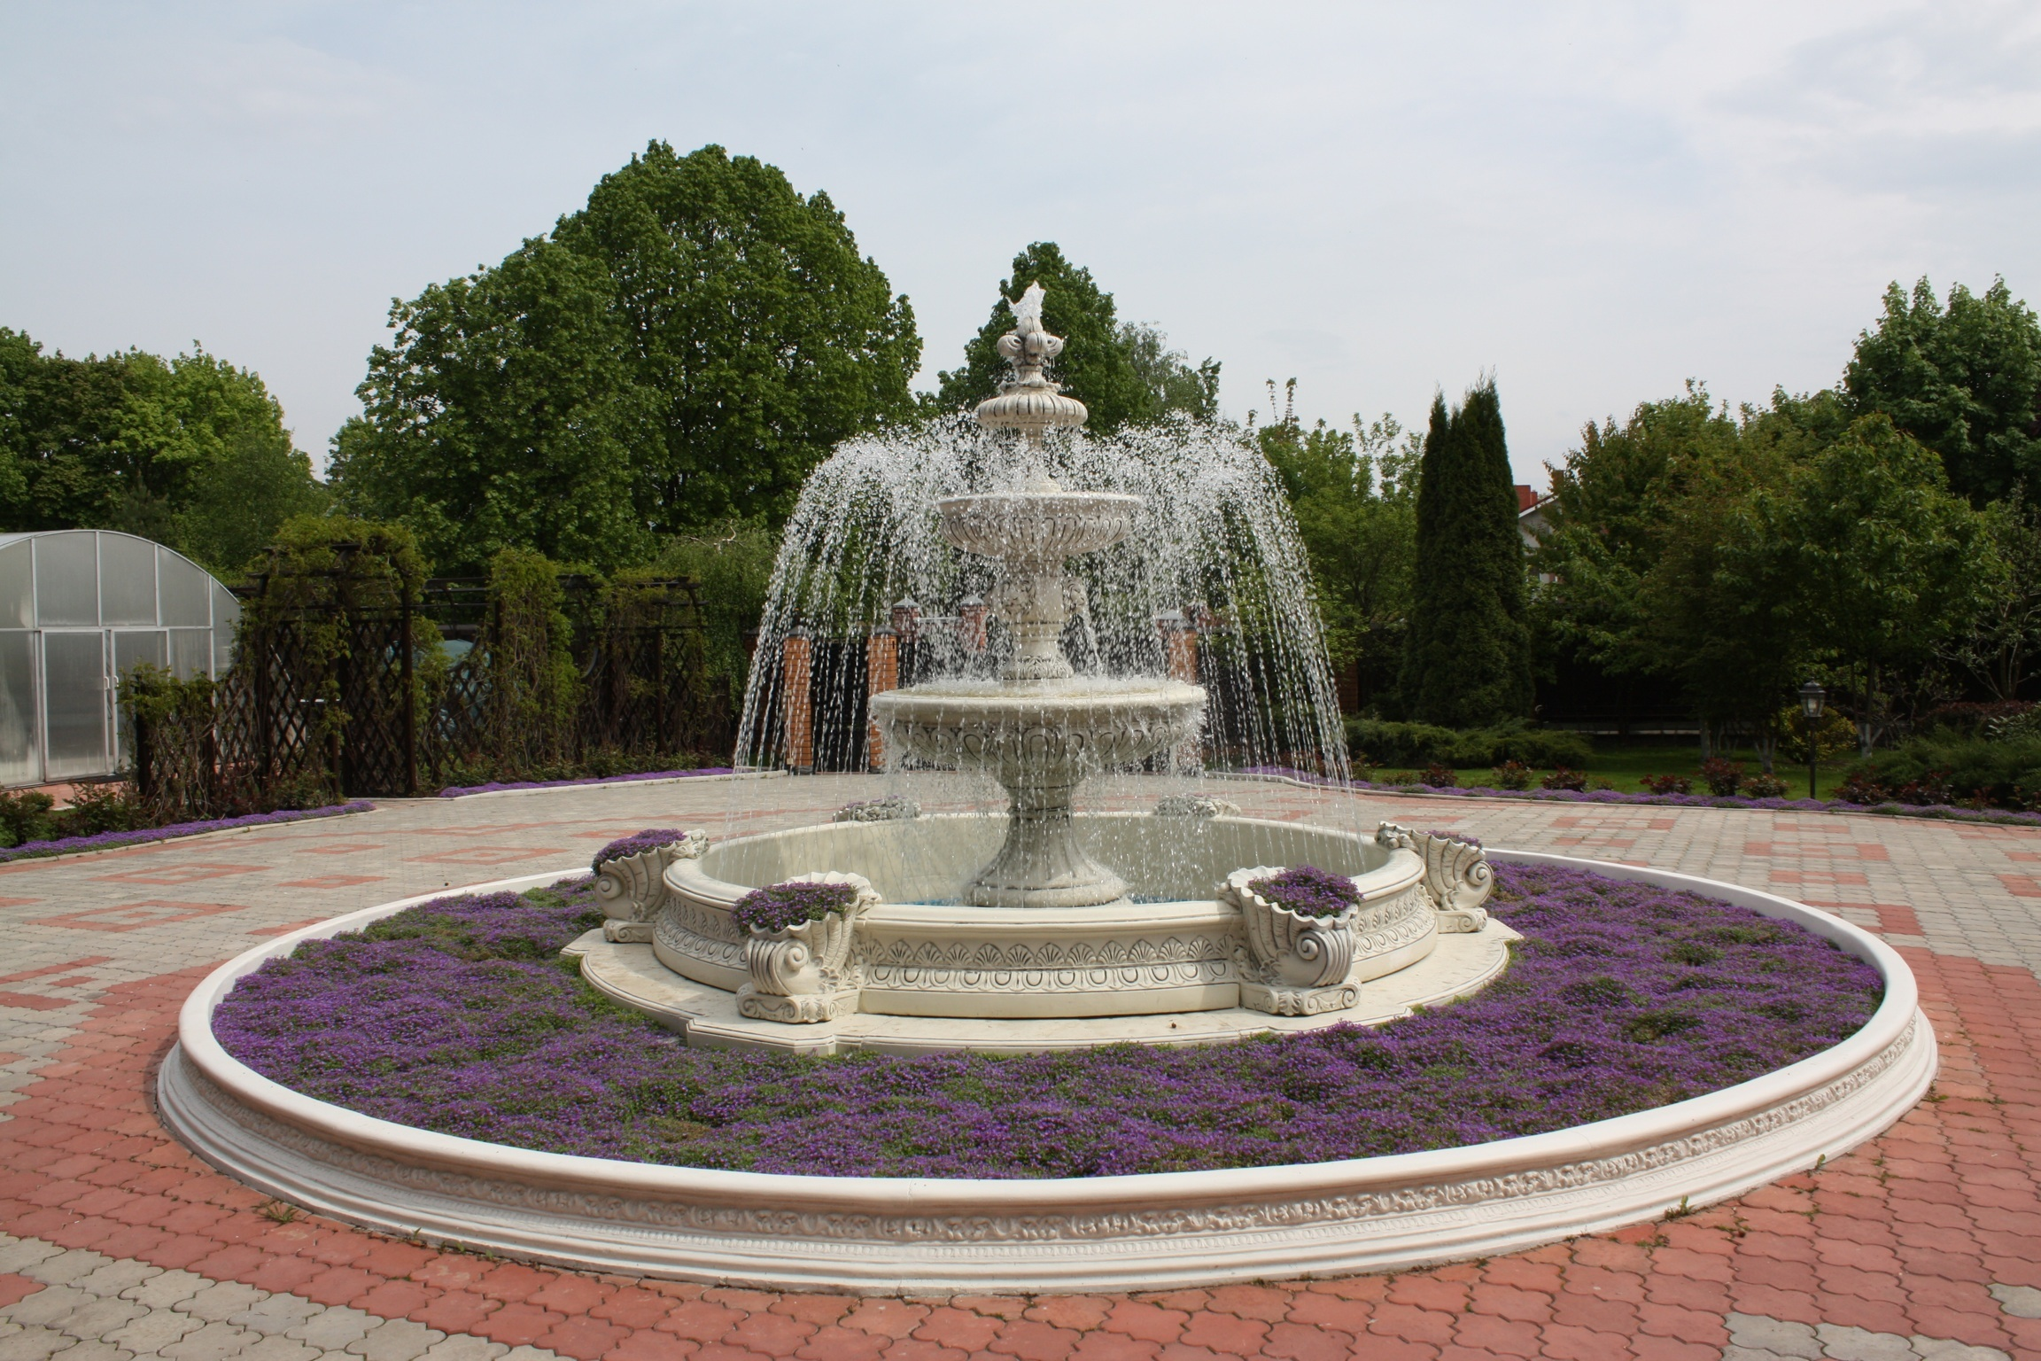
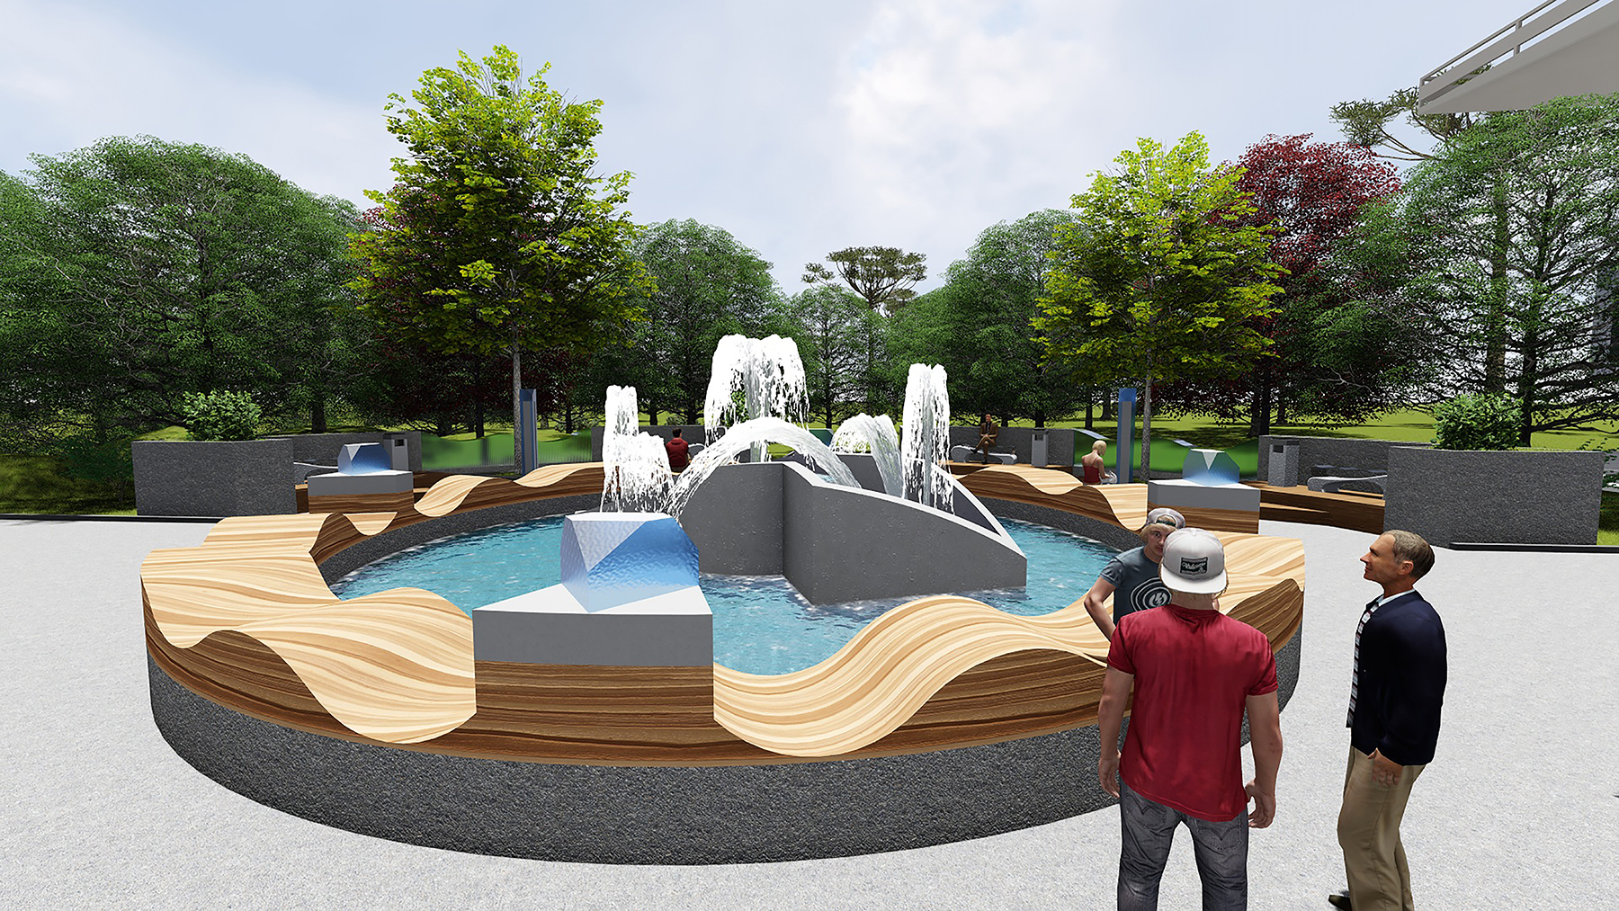
Примеры реставрации существующего фонтана

Slide 18
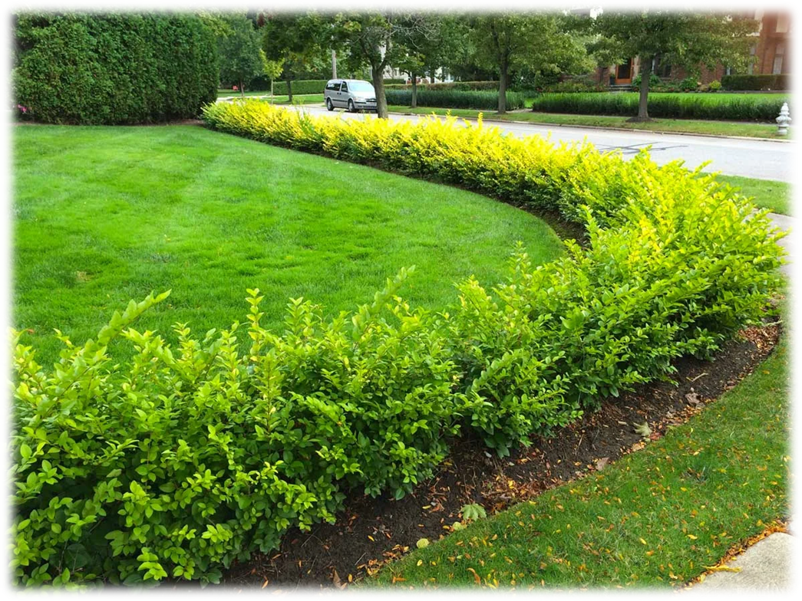
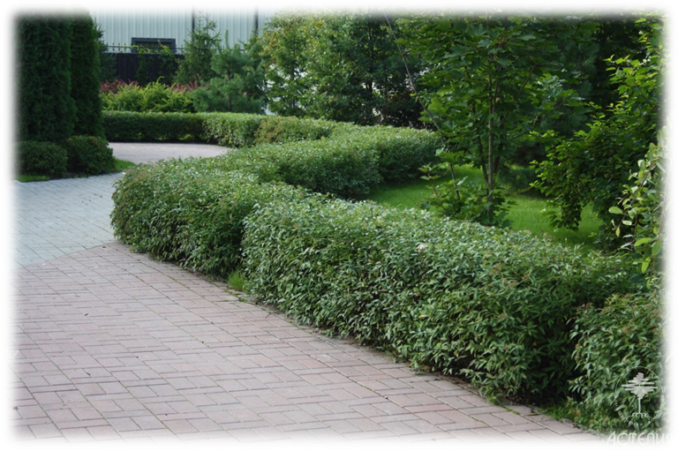
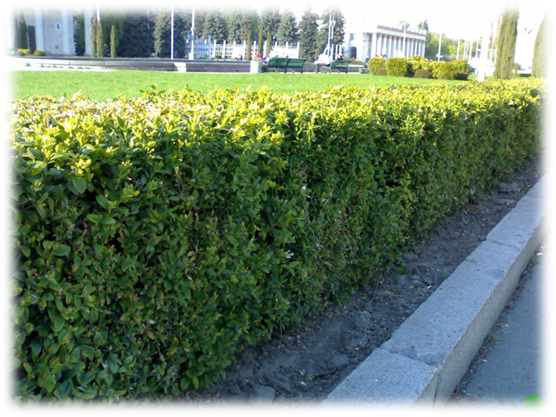
В последние годы живые изгороди все чаще заменяют деревянные, металлические и бетонные заборы. Они могут быть высокими, колючими и абсолютно непроходимыми для нежелательных посетителей. В то же время они создают красоту и уют, скрывают ваше личное пространство от любопытных глаз, способствуют хорошей воздушной фильтрации для растений на всем участке, и в то же время мягко защищают их от холодного ветра и сквозняков.
Живая изгородь

Slide 19
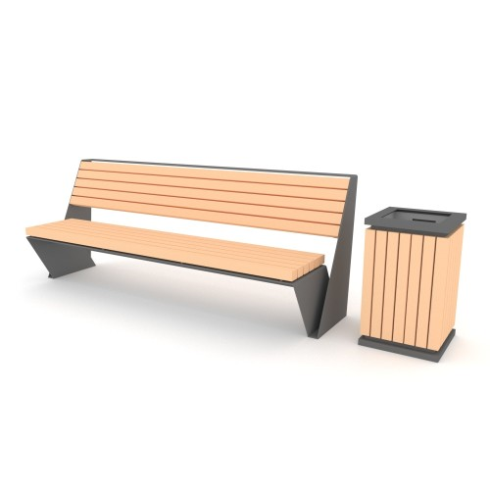
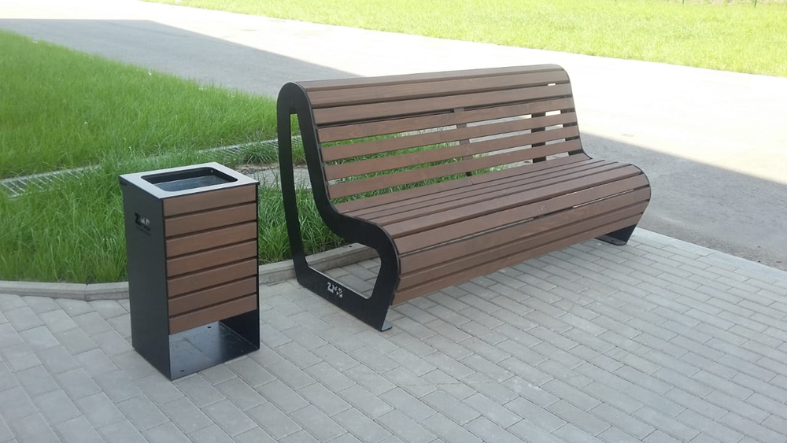
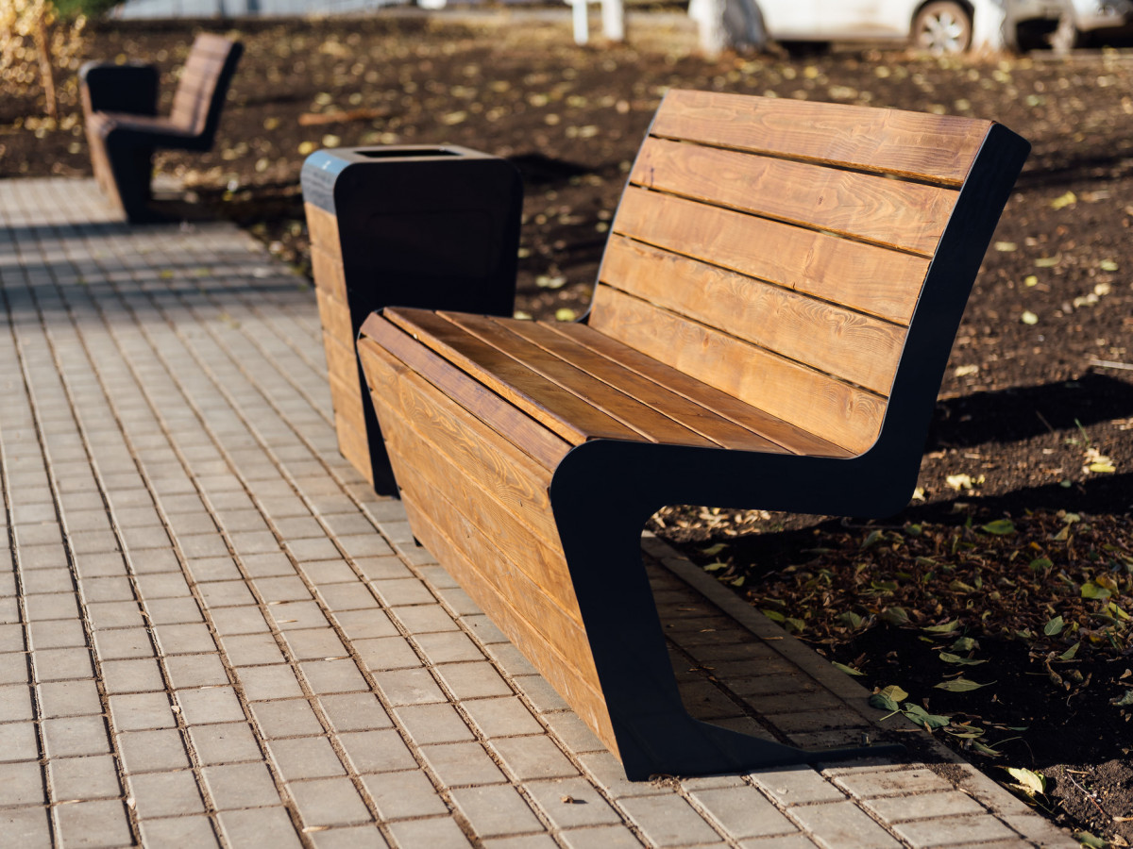
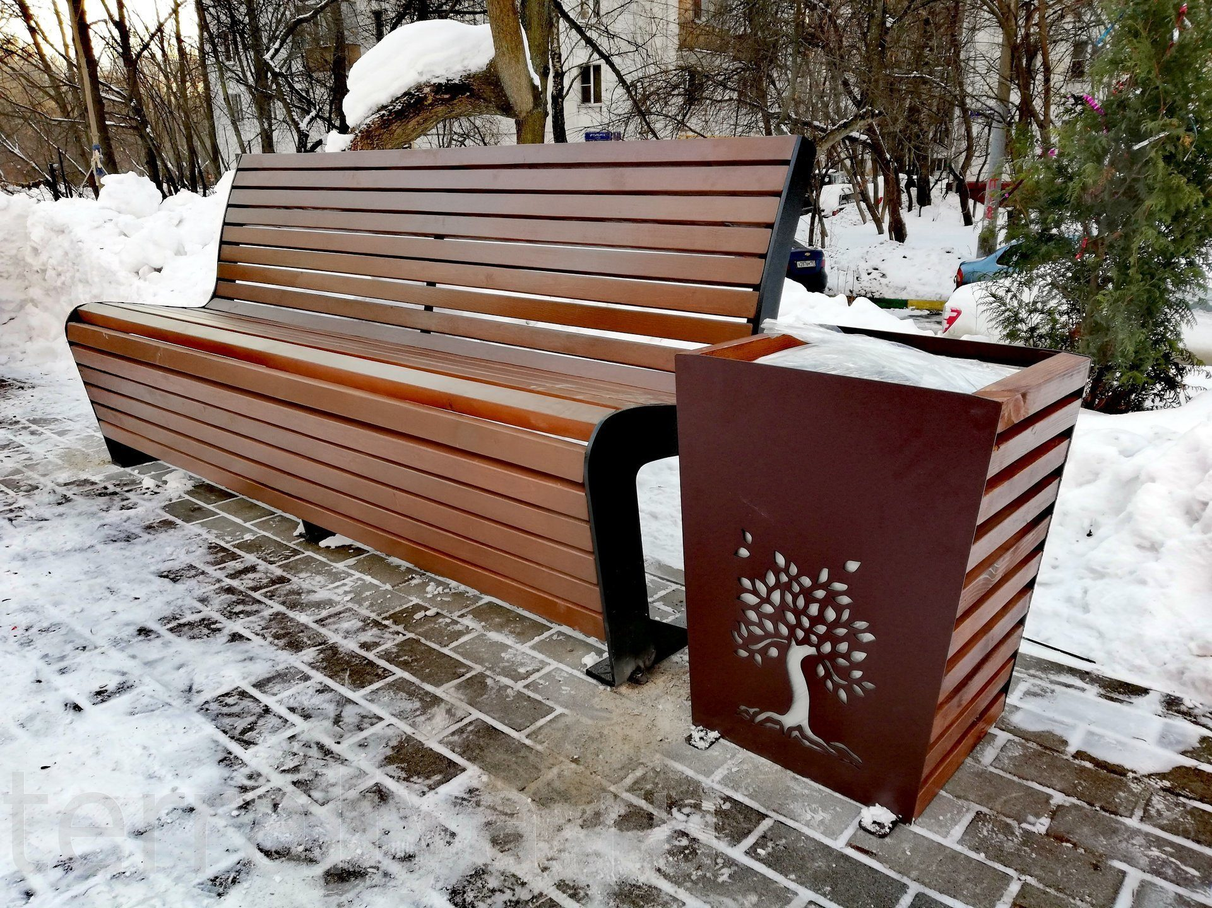
Объекты благоустройства

Slide 20
Объекты благоустройства

Slide 21
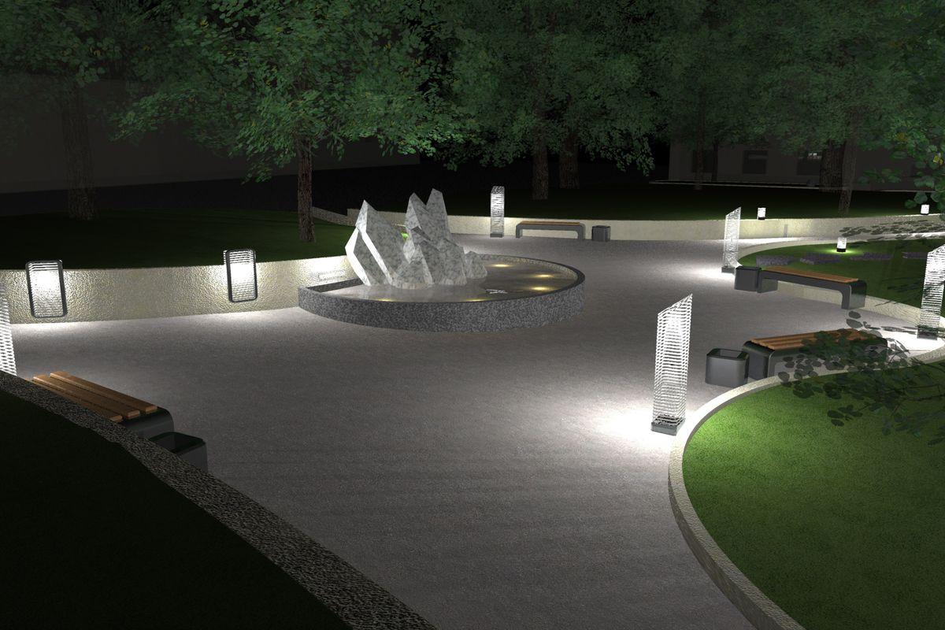
Освещение сквера
В состав инфраструктуры любого города входят не только красивые архитектурные сооружения, площади и высотки, но еще и различные места отдыха, включая парковые и садовые аллеи, скверы. Здесь люди отдыхают не только днем, но и по вечерам и даже ночам, поэтому освещение парков незаменимо. Только правильно подобранные осветительные устройства обеспечат комфортное времяпровождение вечером или ночью.

Slide 22
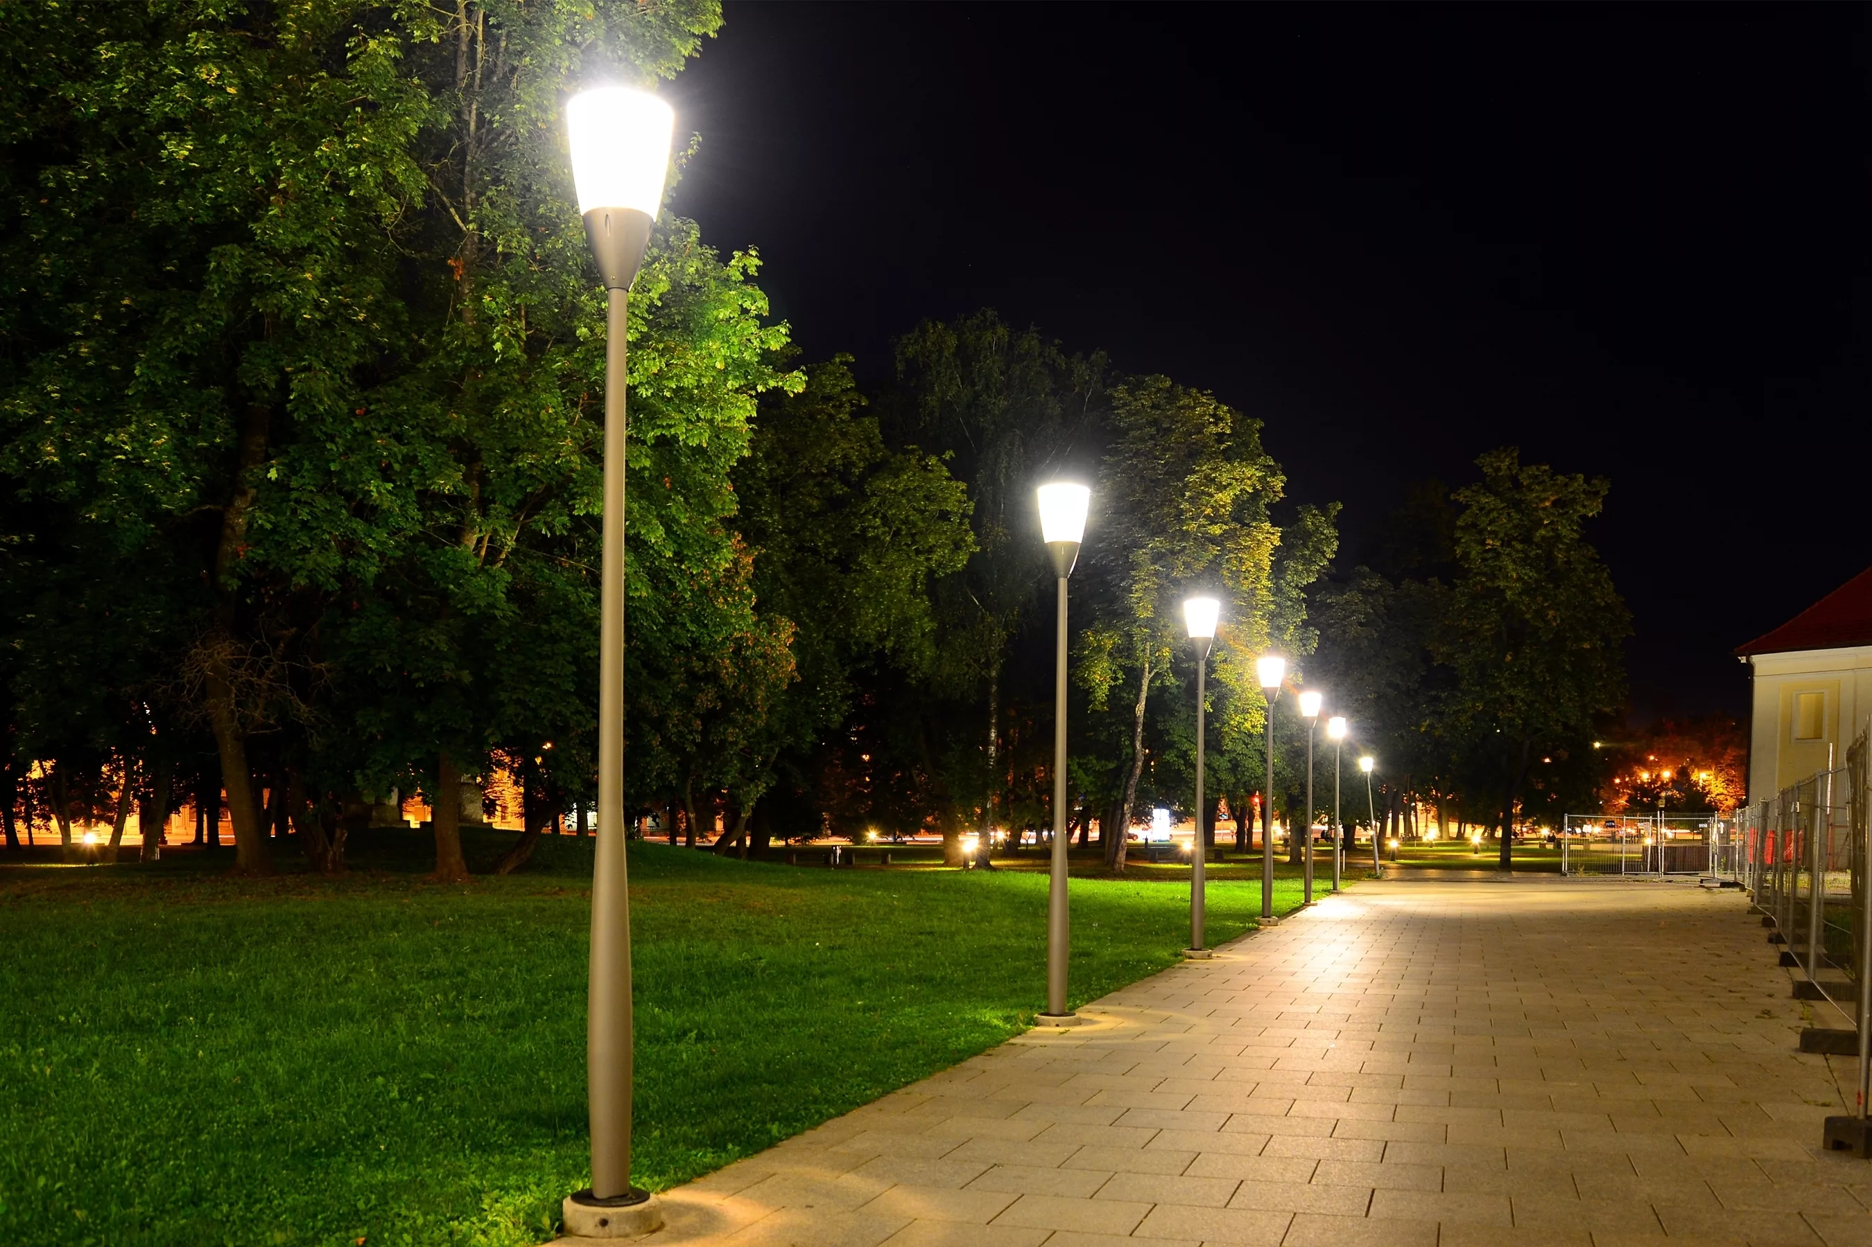
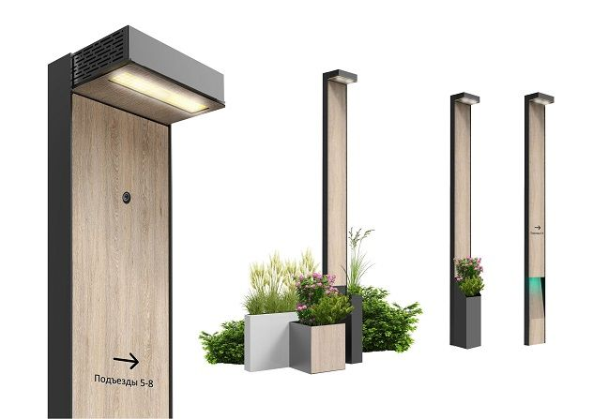
Функциональное освещение

Slide 23
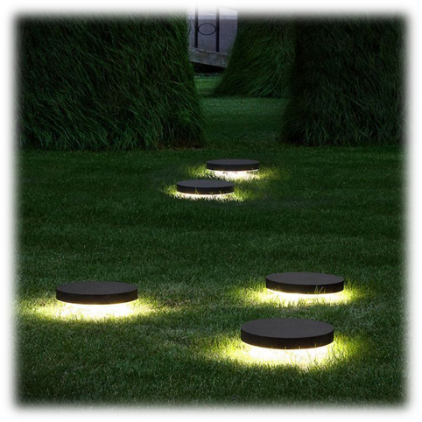
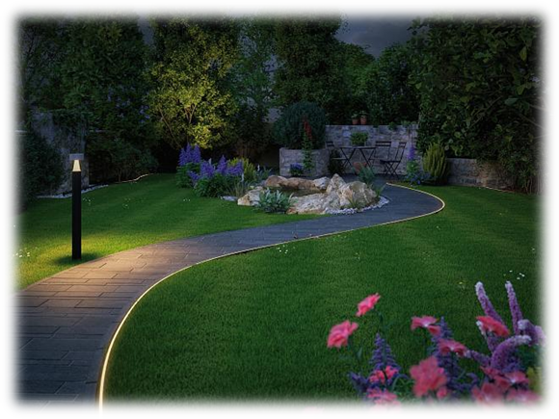
Декоративное освещение

